Slide 1
秋雨前線帯の位置を決定付ける
日本周辺の海面水温
The Placement of AKISAME Front Forced by SST Front around Japan
地球環境気候学研究室
510349
谷口 佳於里
指導教員：立花義裕 教授

Slide 2
研究背景
・9月～10月に日本付近に発生する停滞前線
・9月～10月にかけて日本付近を南下する
秋雨前線について
東北地方で死者3名,住家半壊226棟,床下浸水1024棟
人々の生活に多大な影響を与える(2007年)
日本周辺のみに見られる現象にもかかわらず
先行研究が少ない
[Matsumoto(1988)]
太平洋高気圧が退き,偏西風が南下すると
秋雨前線が南下する
・特定の年のみの解析
・気象庁の地上天気図を使用して，前線の位置を判断

Slide 3
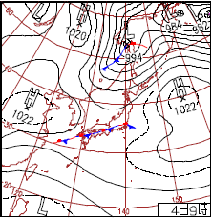
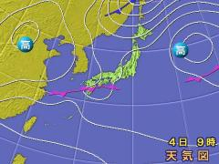
気象機関によって前線の位置が違う!
(例)
気象庁
(株)ウェザーマップ
・描く人によって
前線の位置が違う
・主観的
2005年10月4日9時の地上天気図
研究目的
①客観的な前線帯指数の決定と停滞前線の抽出
②9月の停滞前線の位置変動の把握と要因追究
気象庁の地上天気図から前線帯の位置を判断

Slide 4
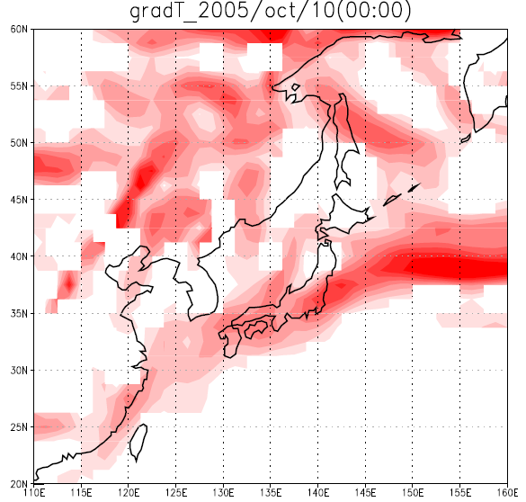
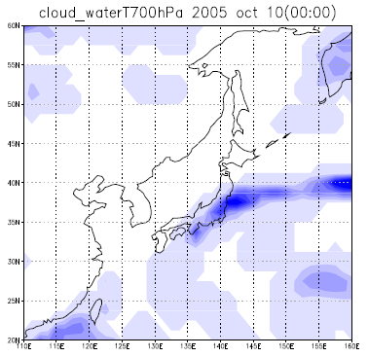


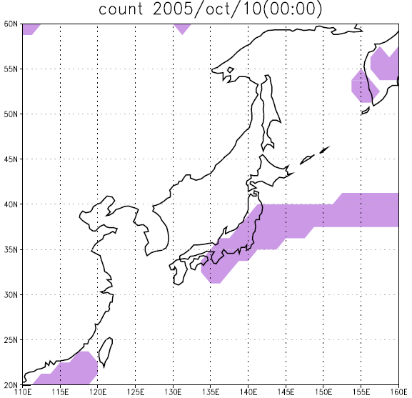
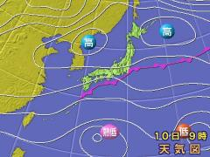
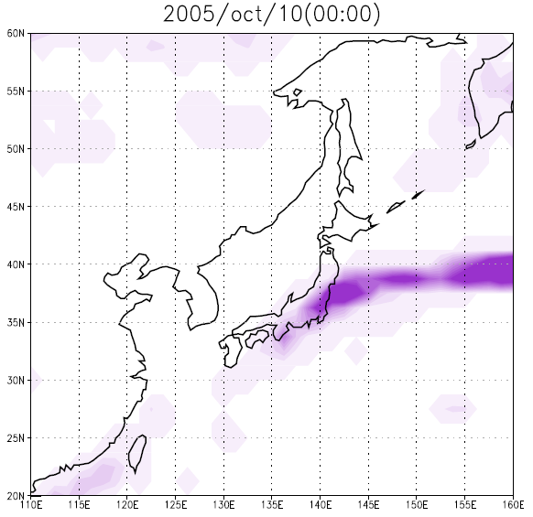

解析手法
データ
【JRA-25/JCDAS】
温度・雲水量(6時間毎)
・月ごと、各年ごとに時間平均→各年の前線帯の位置
・ある月において、31年間平均→気候値
温度勾配
(例)
NEW
秋雨前線帯の抽出方法
気温勾配（925hPa）
雲水量(700hPa)
水平気温勾配
×
位置変動が大きいところを探す
前線帯指数＞2.8
※値0.4以下は除去
6時間毎の前線帯
前線帯指数＞2.8
１
前線帯指数≦2.8
０
(株)ウェザーマップ
時間平均
①9月の気候値
(1982年～2012年)
②9月の年々の
前線の位置
(前線帯指数)
停滞しているか判断するために、時間平均する。

Slide 5
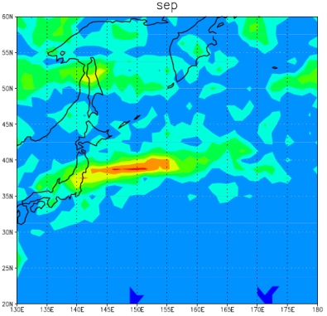
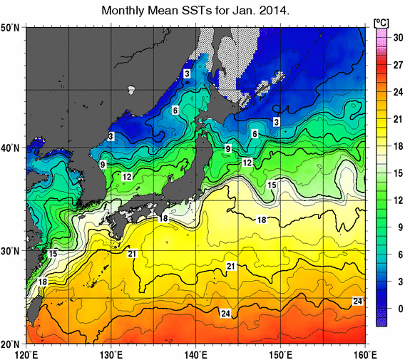

どのエリアで位置変動が大きいか？
9月の秋雨前線帯の位置変動
(例)
1994年9月の海面水温(SST)
(気象庁より)
SST勾配の大きいところ(海洋前線)が２つある
NEW 位置変動の大きいところは三陸沖
秋雨前線帯の位置とSSTの関係性を見る

Slide 6
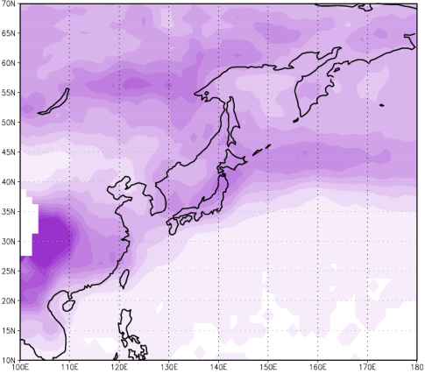
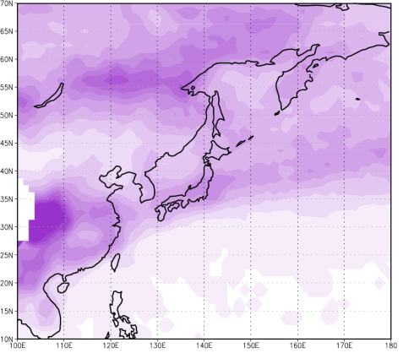

停滞前線の位置分類
前線帯の位置によってSSTの違いは？
NORTH(14事例)
SOUTH(8事例)
9月の秋雨前線帯の位置変動
NORTH
1988 2000
1989 2003
1990 2004
1992 2005
1994 2007
1997 2011
1998 2012
1984 2006
1985 2008
1993 2009
1996
1999
北緯40°
SOUTH
・NCEP/NCAR
SST(1982～2012)
両者のSSTの違いを見る

Slide 7
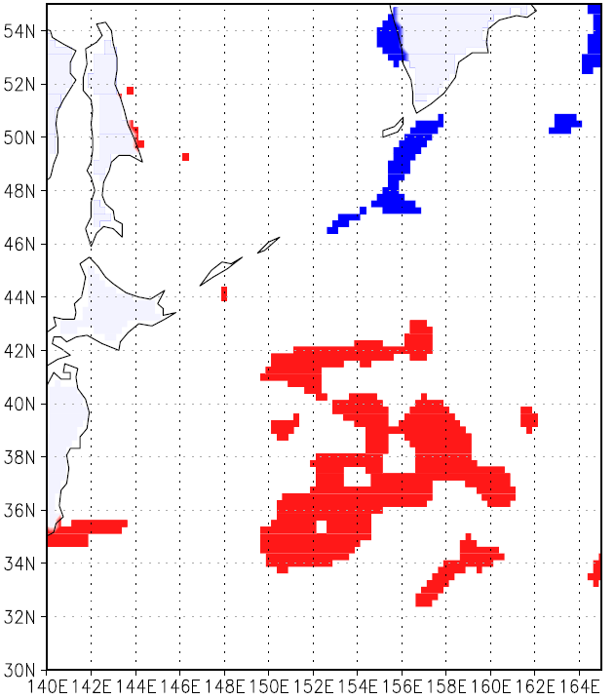
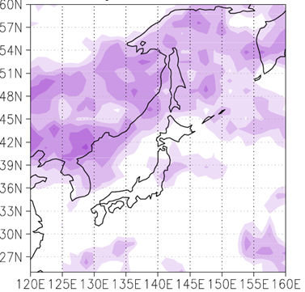
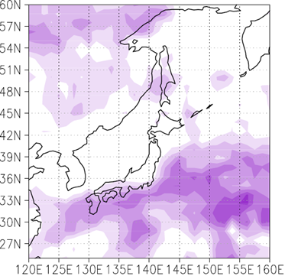
SST差と秋雨前線帯の位置の関係性は？
三陸沖とオホーツク海域のSST差
大きい(Large)年
1994・1999・2010・2012
小さい(Small)年
1993・1995・1996・2006
【9月のSST】
NORTH ー SOUTHの有意性
【オホーツク海域の領域平均】
北緯46.0416°－ 51.0415°
東経152.041°－ 158.04°
【三陸沖の領域平均】
北緯 37.0417°－ 42.0516°
東経 152.041°－ 158.04°
秋雨前線帯
Large(’94・’99・’10・’12)
Small(‘93・’95・’96・’06)
気候値と差をとったものを
コンポジット解析
信頼水準 90%
赤色: 高温偏差( 正の有意 )
青色: 低温偏差( 負の有意 )
・秋雨前線帯
・上空の気温
・SST勾配
前線の位置によって
海のシグナルが異なる
データ
【JRA-25/JCDAS 】
気温(1982～2012)
SST差が直接，秋雨前線帯の位置の要因
となっているとは考えにくい
【JCOPE】SST (1993～2012))

Slide 8
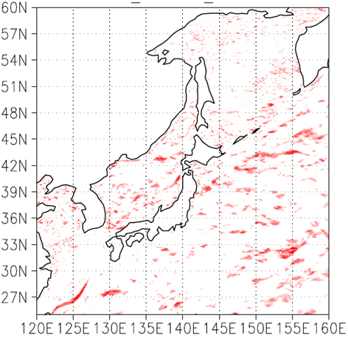
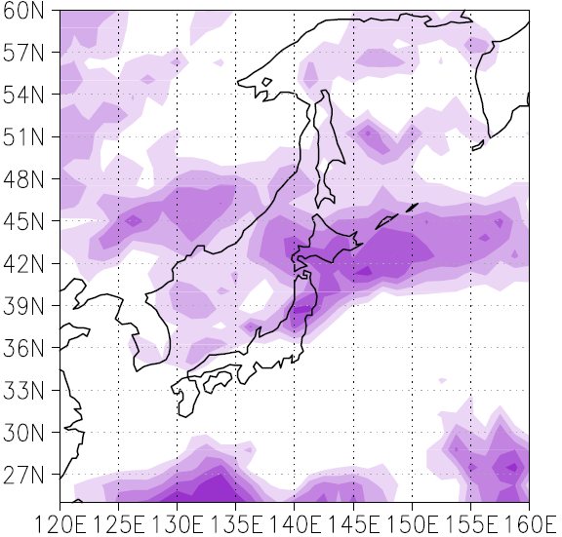

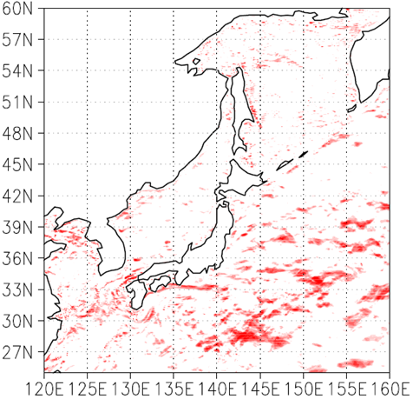
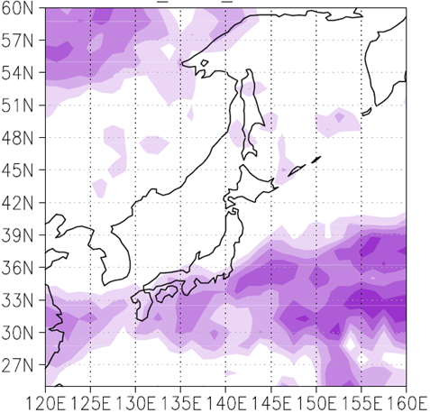

SST勾配と秋雨前線帯の位置の関係性は？
SST勾配
秋雨前線帯
SST勾配の大きいエリア
北の年
1994・1997・2000・2005
南の年
1993・1996・2006・2009
【オホーツク海域の領域平均】
北緯46.0416°－ 51.0415°
東経152.041°－ 158.04°
【三陸沖の領域平均】
北緯 37.0417°－ 42.0516°
東経 152.041°－ 158.04°
気候値と差をとったものを
コンポジット解析
8

Slide 9
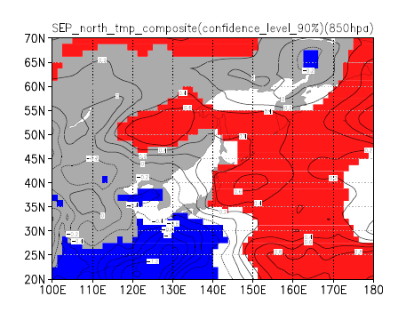
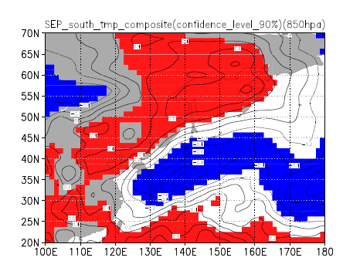
850hPa面の気温のコンポジット結果
秋雨前線帯
気温
SST勾配の大きいエリア
北の年
1994・1997・2000・2005
南の年
1993・1996・2006・2009
信頼水準 90%
赤色: 正の有意
青色: 負の有意
コンター:気温
SST勾配が大きいエリアと秋雨前線帯の位置が対応する年がある！

Slide 10
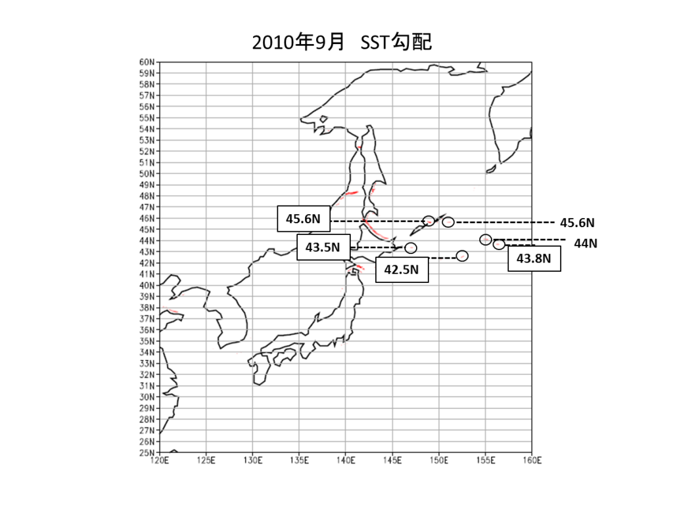
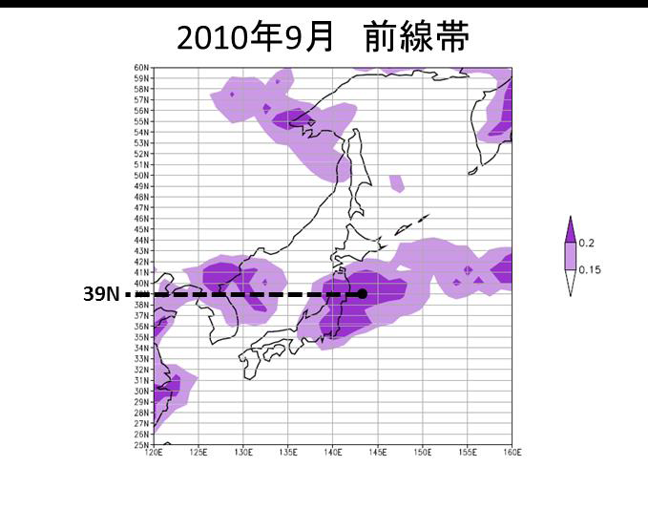

※値が0.06以上であったら顕著なSST勾配とする
(例)
SST勾配と秋雨前線帯は対応するのか？
緯度平均 44.17°
(度)
前線帯が北にずれる
4
3
|39°-44.17°|＝|-5.17°|≒5°
2
プロットする
1
SST勾配と前線帯が一致
0
-1
-2
-3
-4
-5
前線帯が南にずれる
1 2 3 4 5

Slide 11
SST勾配と秋雨前線帯は対応するのか？
前線帯が北にずれる
SST勾配と前線帯が一致
前線帯が南にずれる

Slide 12
結論
秋雨前線帯の位置変動
・客観的に秋雨前線帯を抽出
・9月の秋雨前線帯の位置変動が大きいエリアは三陸沖
SST勾配の位置と秋雨前線帯の位置が
対応する可能性がある
SST勾配の大きいエリアが
北のときの気温
SST勾配の大きいエリアが
南のときの気温

Slide 13
参考・引用文献
・ Matsumoto， J． 1988． Large-scale features associated with the frontal zone
over East Asia in autumn． Journal of the Meteorological Society of Japan
， 66， 565-579
・ウェザーマップ，気象人 http://www.weathermap.co.jp/kishojin/
・気象庁，日々の天気図 http://www.data.jma.go.jp/fcd/yoho/hibiten/
・山岸米二郎，気象予報のための前線の知識， オーム社，2007
・新田尚，稲葉征男，土屋喬，二宮洸三，天気図の使い方と楽しみ方，オーム社，2004

